Slide 1

웹 비즈니스
VR 및 뉴미디어 기획
백 승 찬

Slide 2
새 것을 밝히는 남자

Slide 3

수능을 마치고 저 자신과 약속했습니다.

Slide 4
새로운 것을 많이 배우고 경험해보자!

Slide 5



글로벌미디어학부
컴퓨터공학과
입학 장학금 + 노트북 증정

Slide 6
Technologies + Humanities
=
IT 융합전공
글로벌미디어학부

Slide 7
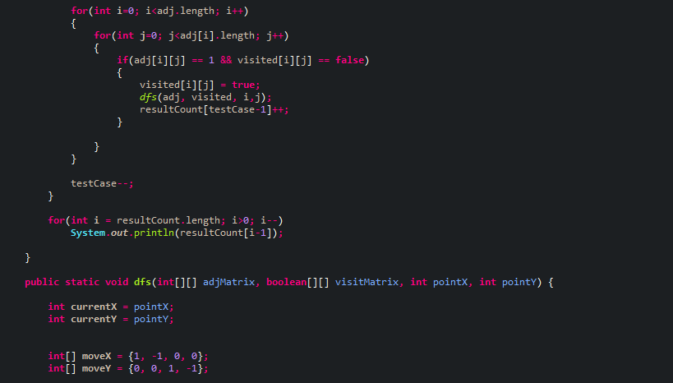
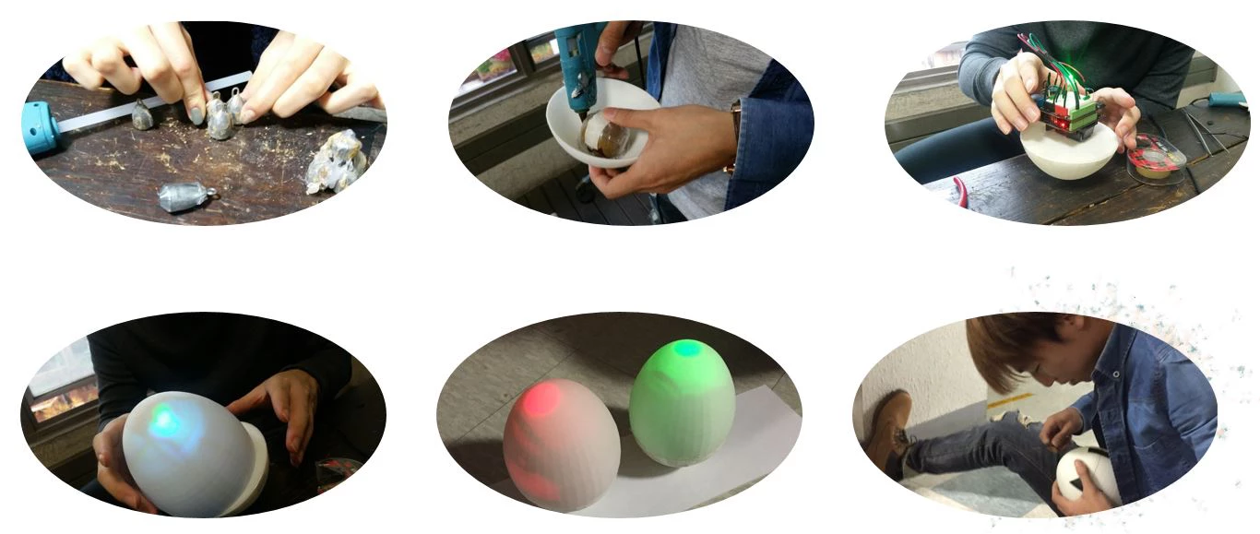
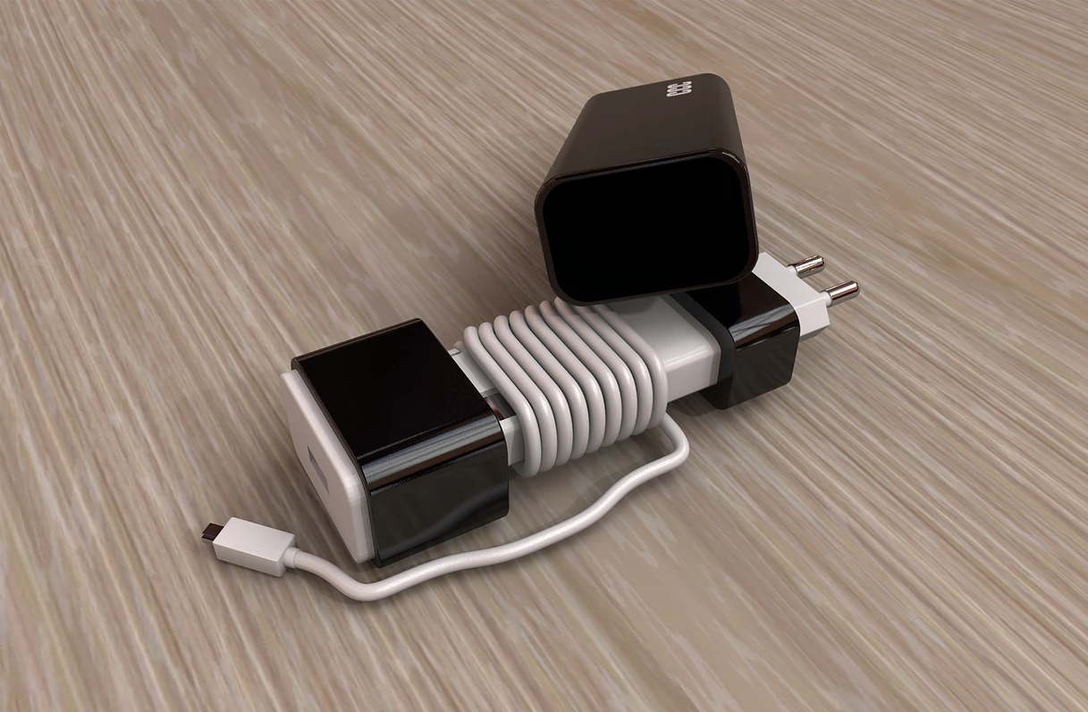
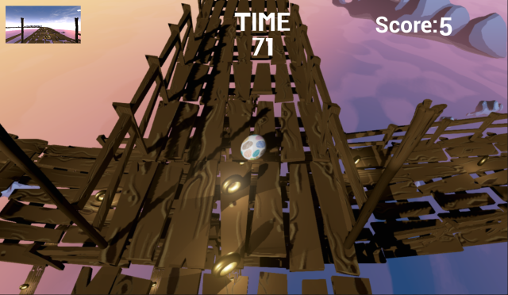

Slide 8
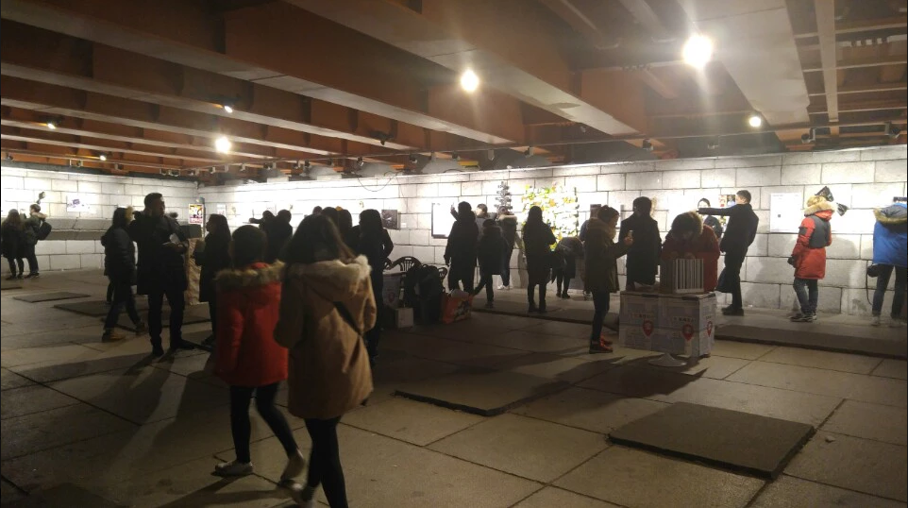
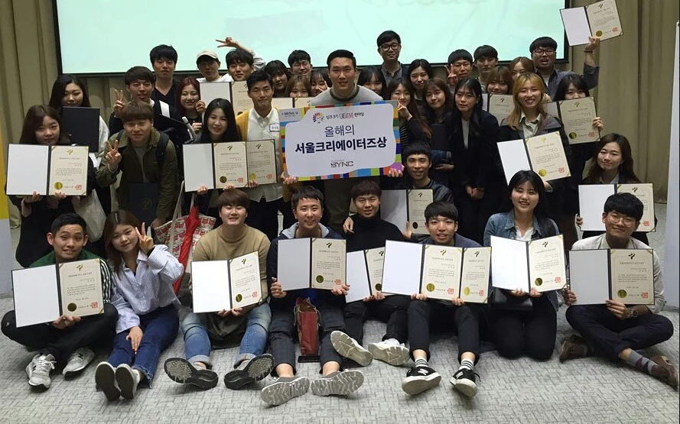
Marketing

Slide 9
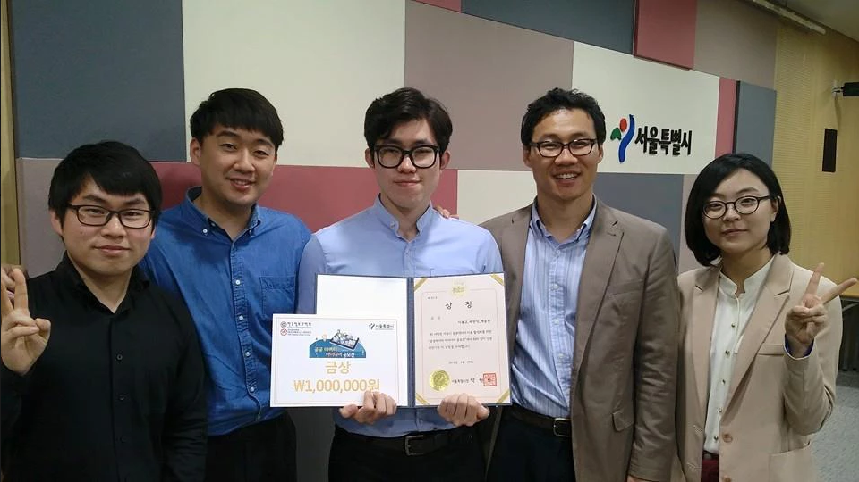
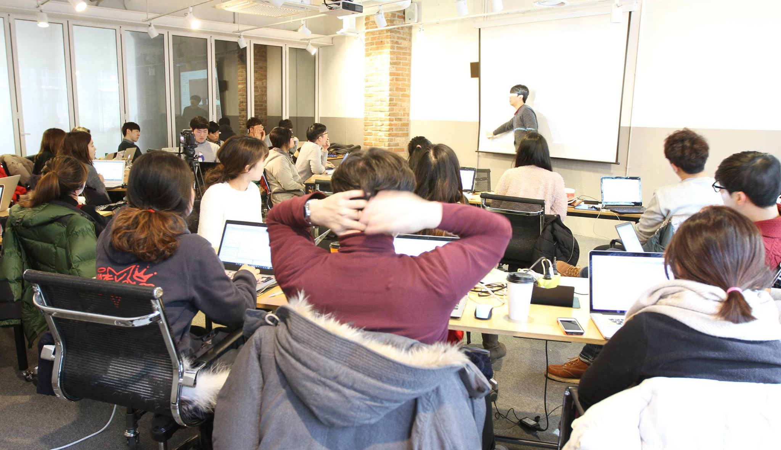
Big Data

Slide 10
Marketing
Big Data
VR

Slide 11
VR Solution 제작 회사에서 1년간 근무

Slide 12
KT 5G 미디어데이 행사 VR 콘텐츠 제작

Slide 13
WHY?

Slide 14
새로움으로 가득 찬 프로젝트

Slide 15
5G
VR
Optitrack

Slide 16
기획부터 개발 운영까지

Slide 17
동선기획

Slide 18
체험공간 모델링

Slide 19
이펙트 제작 및 콘텐츠 최적화

Slide 20
현장에서 작업 진행

